Slide 2
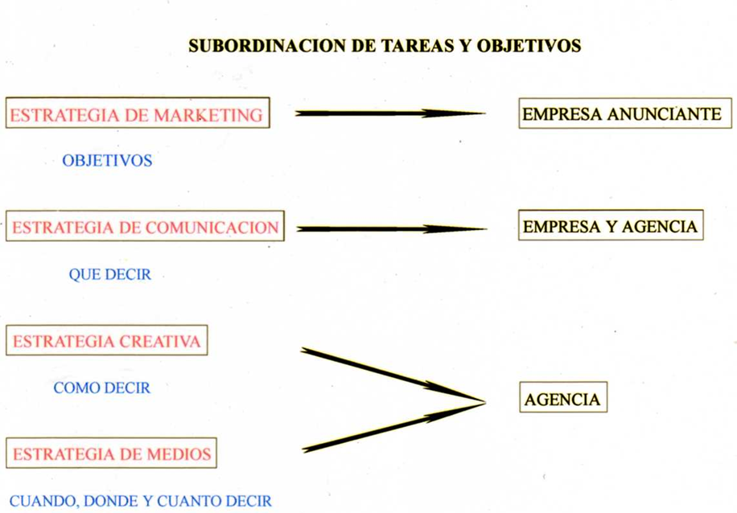

Slide 4
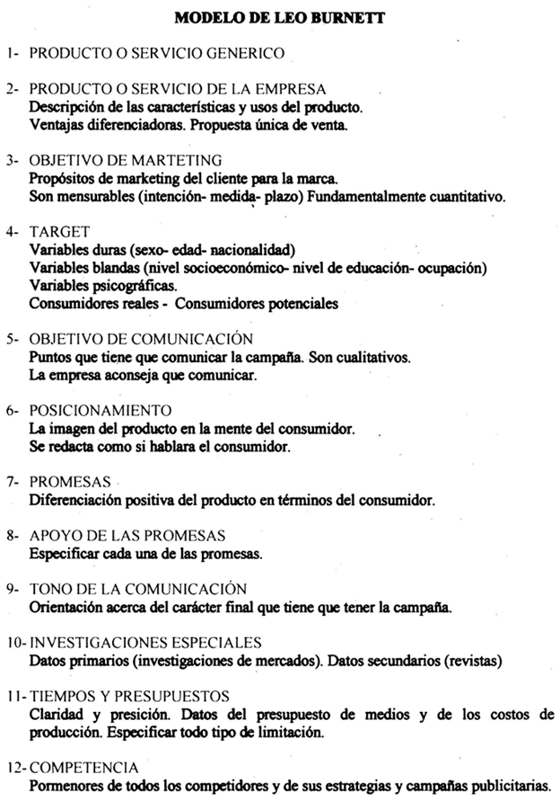

Slide 5
PASOS DEL BRIEF
PRIMER ETAPA: “ANÁLISIS DE SITUACIÓN”
A- Definición de la empresa en sí – producto/servicio
Quién es mi empresa? Qué realiza? Dónde está ubicada? Cuál es el producto o servicio?
B- Estrategia
Participación (MARKEt SHARE): Que porcentaje del total del mercado (100%) tiene una empresa .
Posicionamiento: El lugar que ocupa la marca en la mente del consumidor.
Notoriedad: Top of Mind : que lugar ocupa la marca en la recordación( desde el consumidor).
C- Consumidor
Debo segmentar para saber cuales son los gustos. Psicografías; edad, sexo, lugar geográfico de residencia, costumbres, etc.
D- Competencia
Directa: La manteca Serenísima tiene como competencia directa a Sancor.
Indirecta: se da cuando se compra por ejemplo un producto sustituto como ser la margarina.
Qué está haciendo con el producto? Si tiene publicidad o no Qué voy a hacer yo?
E- Distribución
Qué canales más adecuados de distribución tengo?
Cómo llega el producto / servicio desde el fabricante al consumidor?
¿Qué canales tengo?, si se deben ampliar o cambiar?, ¿cuál es el problema?

Slide 6
PASOS DEL BRIEF
SEGUNDA ETAPA: “ESTRATEGIA DE MARKETING”
A- Definir los objetivos de MKT:
Que quiero lograr con un producto o servicio determinado; una meta a alcanzar.
Características de los objetivos:
Medida: que sean cuantificables / medibles
Intención (contenido): reales, concretos, claros.
Plazo
B- Análisis del producto/servicio (“nuevo”)
¿Qué producto o servicio queremos vender y por qué?
Se hacen las modificaciones que surjan como necesarias según se desprenda del análisis de situación.
C- Posicionamiento
¿Qué lugar quiero cubrir?.
Perfil del producto. Con que se lo asocia. Ej.la gelatina Royal se la asocia con la diversión, etc.
Debe ser relevante para el destinatario del mensaje.
D- Presupuesto/ Tiempo
La cantidad de dinero total que será destinada a la campaña publicitaria o de promociones.
Si no lo define la empresa la agencia suele dar varias propuestas acorde al cliente y ligados con los tiempos de campaña.

Slide 7
PASOS DEL BRIEF
TERCERA ETAPA: “ESTRATEGIA DE COMUNICACIÓN”
A--Target Group (Grupo Objetivo)
Grupo al que va dirigida la comunicación publicitaria. Relaciono el consumidor que tenía en la estrategia de MKT para saber si coincide con el Target Group. (puede no coincidir porque quiero cambiarlo por ejemplo en mi nueva estrategia o por varios motivos).
Se manejan tres grandes variables: Variables socioeconómicas (dimensión social)
Variables Demográficas (sexo, edad, raza, religión)
Variables Psicográficas (estudios, estilos de vida, actitudes, intereses, opiniones).
Cuando nos dirigimos a una clase social determinada hablamos de estratos sociales que se denominan con letras para identificarlos ABC1, las de ingresos medios: C1, C2, C3 (a mayoría de los avisos publicitarios van dirigidos a ellas porque cuentan con cierto poder económico y cultural. Las de ingresos inferiores: D y E los sobrevivientes.
B- Propuesta / Reason Why
Es un argumento que parte de las características del producto o servicio, puede ser racional o emocional. Propuesta Única de Venta.
Dependerá de la categoría de producto, el target y la competencia dentro de un contexto determinado.
Reason Why: ( el por qué )
Hace creíble a la propuesta dándole una explicación de su ventaja. No siempre es explícita, puede ser implícita. Puede ser explicativa.
C- Objetivos de Comunicación
Qué quiero lograr con el mensaje? Tienen que ser relevantes para los objetivos de marketing.
Puede ser comercial (atributos del producto) o institucional (para posicionar la imagen de la empresa o la marca)
D- Plan de Comunicación
Que herramientas de Comunicaciones de Marketing Integradas (Publicidad, Promoción, Relaciones Públicas, Marketing Directo, u otras) van a ser necesarias para cumplir con el objetivo de comunicación, definiendo el presupuesto, el tiempo y el tipo de producto o servicio al que se le hará la campaña.

